Slide 1

Manual – passo a passo – para acesso aos serviços da plataforma TeleRealSaúde
Clique para Seguir

Slide 2
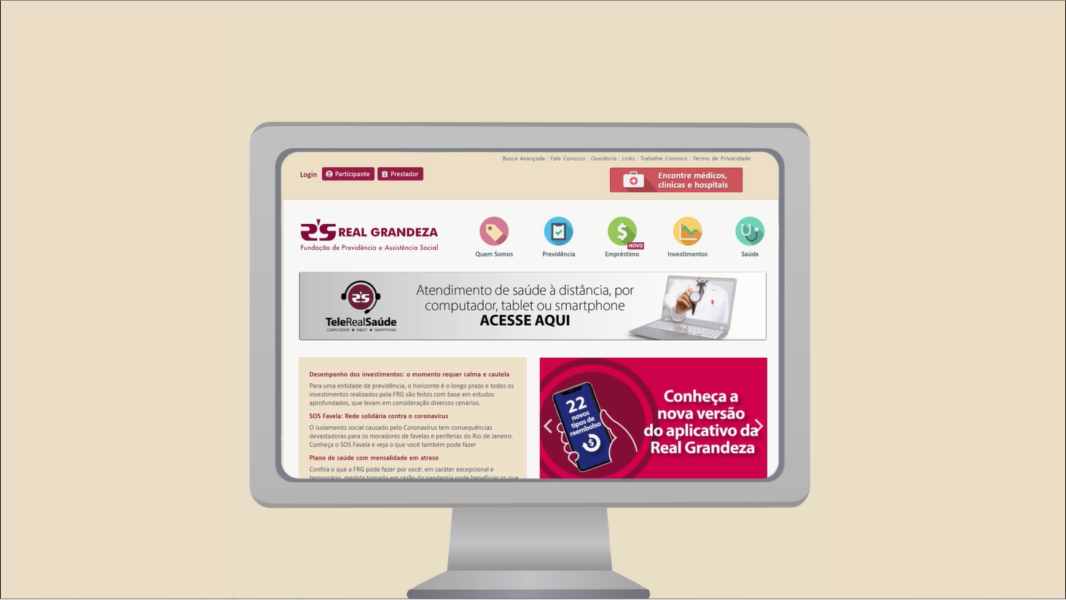
Para utilizar os serviços da plataforma TeleRealSaúde,
acesse o portal da Real Grandeza em www.frg.com.br
e clique no banner indicado na imagem abaixo

Slide 3
Para utilizar os serviços da plataforma TeleRealSaúde,
acesse o portal da Real Grandeza em www.frg.com.br
e clique no banner indicado na imagem abaixo
Clique para Seguir

Slide 4

Quem pode acessar
Todos os beneficiários – inclusive dependentes e agregados – que tenham seus endereços de e-mail cadastrados na entidade.
Só não terão acesso os beneficiários inscritos no Atendimento Médico Domiciliar Ambulatorial (AMDA), porque já contam com suporte domiciliar presencial de seus médicos.
Menores de 18 anos devem usar o login do titular do plano ou responsável legal, e deverão permanecer acompanhados durante todo o atendimento.
Clique para Seguir

Slide 5

Primeiro Acesso
Clique para Seguir

Slide 6
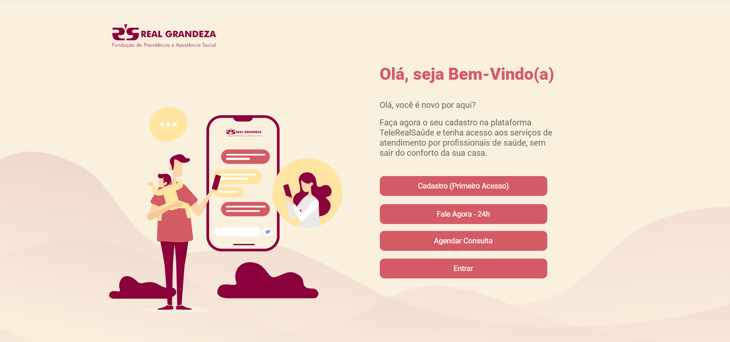

No primeiro acesso, o beneficiário vai preencher o cadastro.
Clique para Seguir

Slide 7
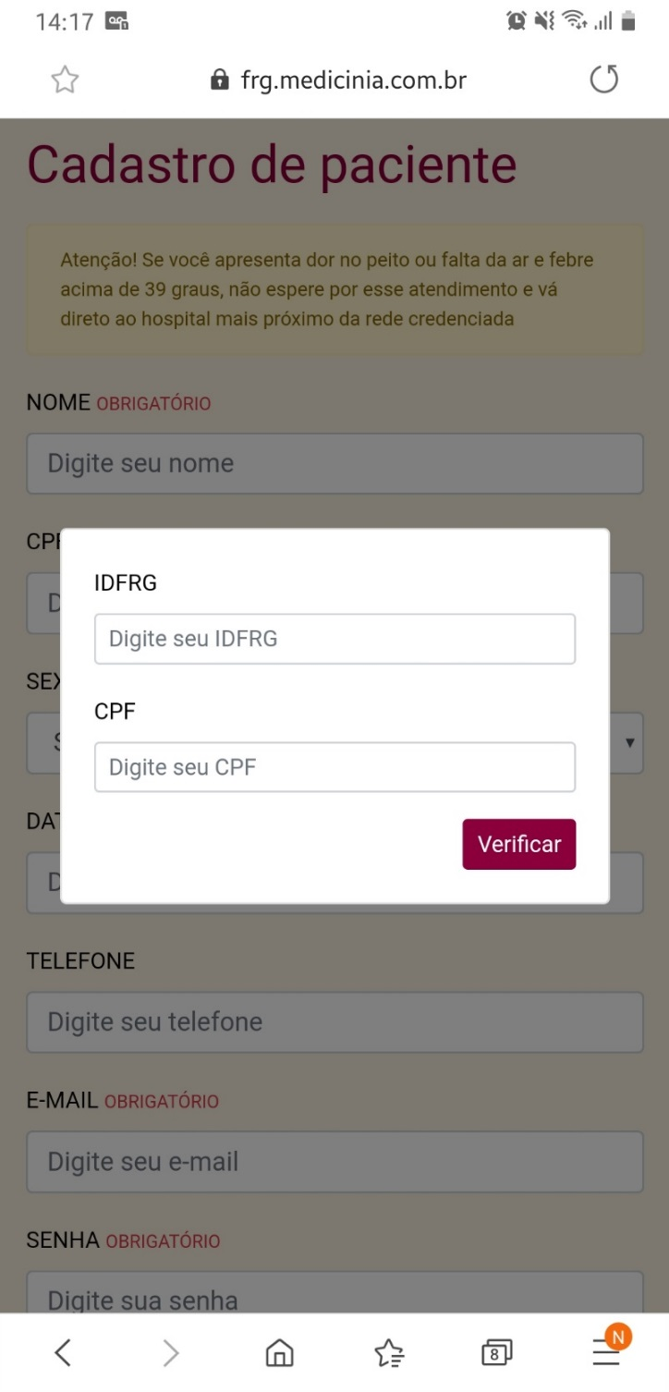
Na primeira vez que acessar, será solicitado o IDFRG (que aparece no verso do cartão de saúde) e o número do CPF como senha para o primeiro acesso.
Depois do primeiro login, será solicitada a alteração de senha, a ser cadastrada de acordo com a preferência do beneficiário.
Clique para Seguir

Slide 8
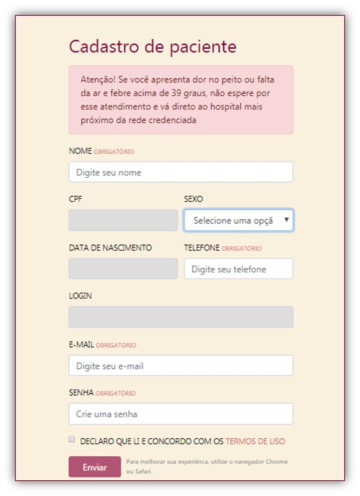

Preencha os dados solicitados e
cadastre uma senha de sua preferência (se quiser, pode ser diferente da que você usa acesso
à área restrita do site da Real Grandeza.
Lembre-se que, para prosseguir, você precisa ler e concordar com os Termos de Uso.
Clique para Seguir

Slide 9

Após fazer o cadastro, você terá acesso aos serviços da plataforma TeleRealSaúde
O uso da plataforma TeleRealSaúde é recomendado para casos baixa e média complexidade.
Clique para Seguir

Slide 10
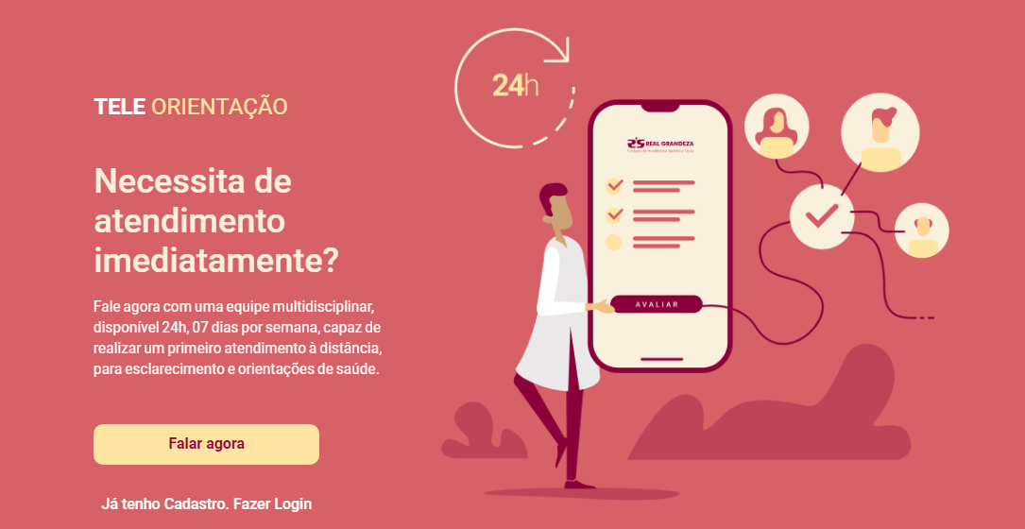
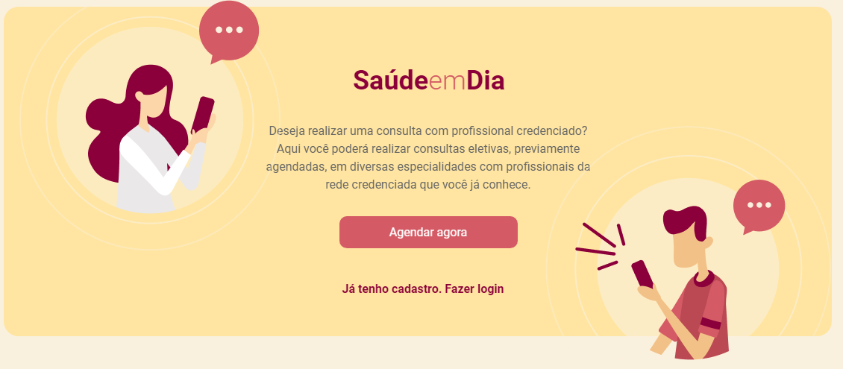
SERVIÇOS
Tele Orientação – Para casos de baixa ou média complexidade, o beneficiário entra em contato com profissionais de saúde capazes de fazer um primeiro atendimento à distância, para esclarecimento de dúvidas e orientações de saúde.
O serviço não tem custo para o beneficiário e fica disponível 24 horas por dia, sete dias por semana.
Saúde em Dia – Possibilita consultas eletivas à distância, agendadas com profissionais de saúde da rede de credenciados da Real Grandeza, para acompanhamento, tratamento e prevenção de doenças.
O atendimento deve ser agendado pela plataforma.
ATENÇÂO: Para esse serviço, é cobrado o percentual de coparticipação conforme estabelecido no regulamento do seu plano, como já praticado nas consultas presenciais.
Clique para Seguir

Slide 11

Quais são os seus sintomas?
Tele Orientação
24 horas
Clique para Seguir

Slide 12
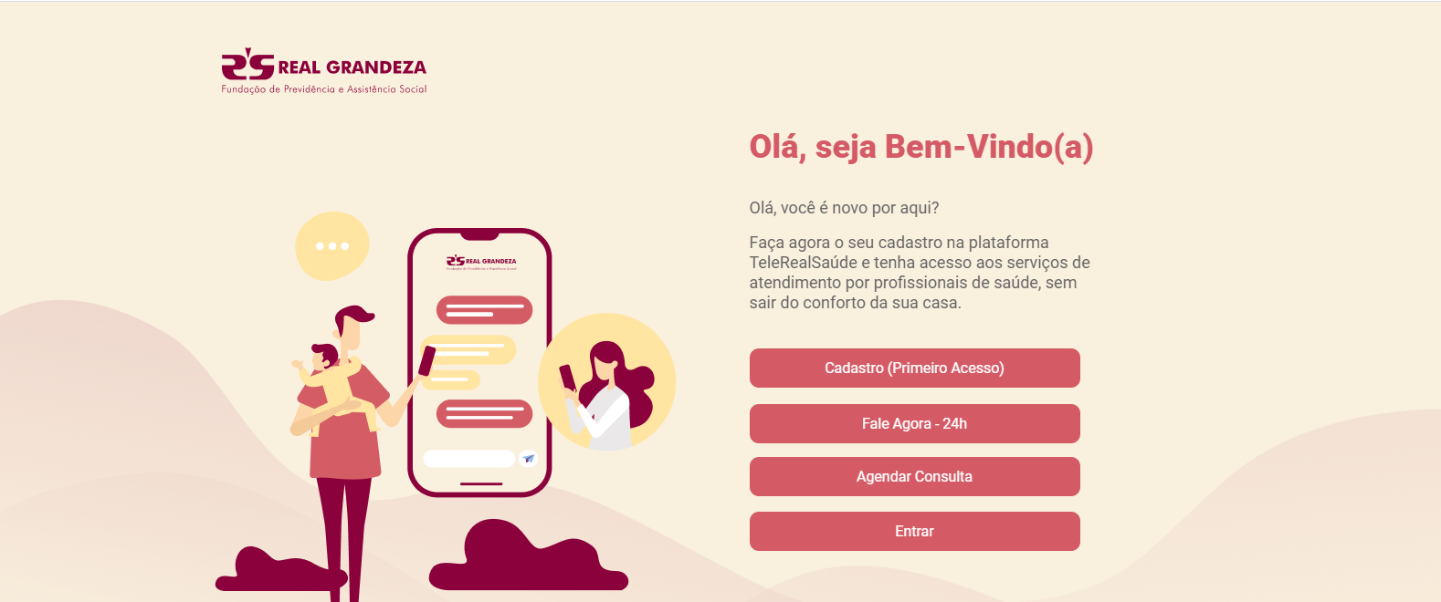
Para o serviço de Tele Orientação, o beneficiário clica em “Fale Agora 24 horas”.
Clique para Seguir

Slide 13
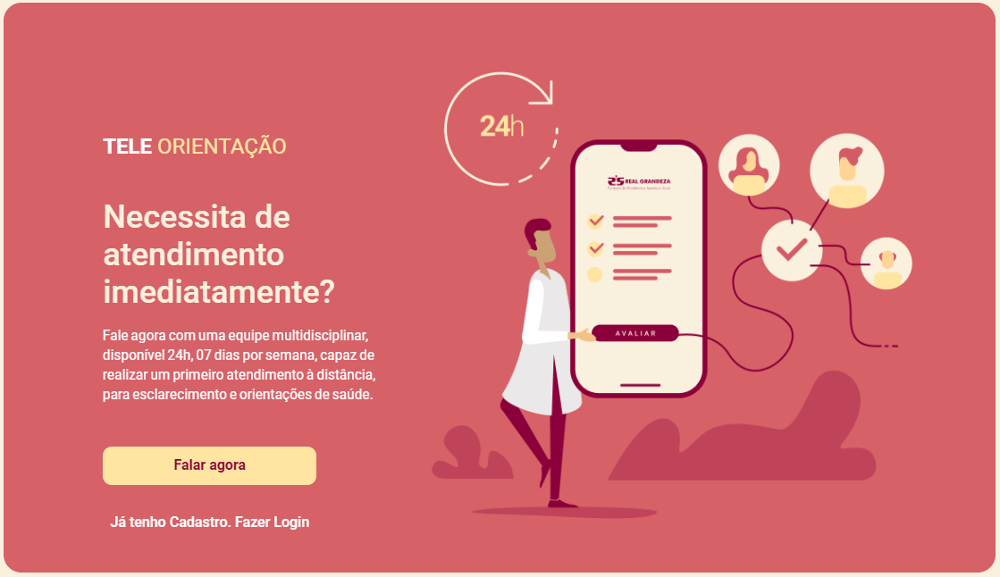
Caso já tenha preenchido o cadastro, o beneficiário clique em “Já tenho Cadastro. Fazer login”.
(*Caso não tenha, veja como fazer a partir da Página 6 deste Manual)
Clique para Seguir

Slide 14
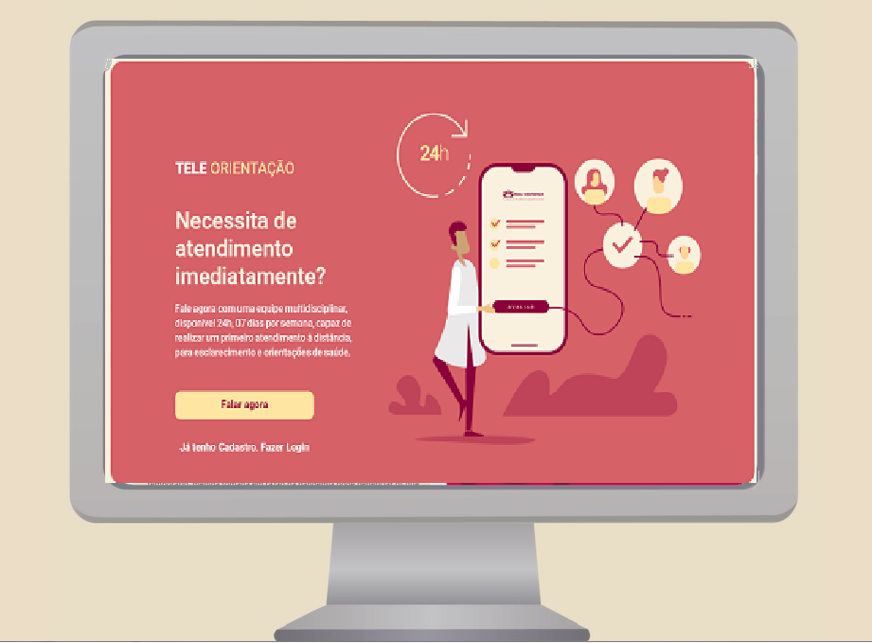
A Tele Orientação é um serviço sem custo adicional, prestado por equipe multidisciplinar disponível 24 horas, todos os dias da semana.
Oferece atendimento de saúde à distância para casos de baixa ou média complexidade e evita exposição a diversas outras doenças, como ocorre quando se vai a um hospital.
Clique para Seguir

Slide 15
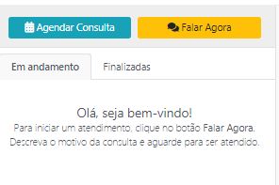
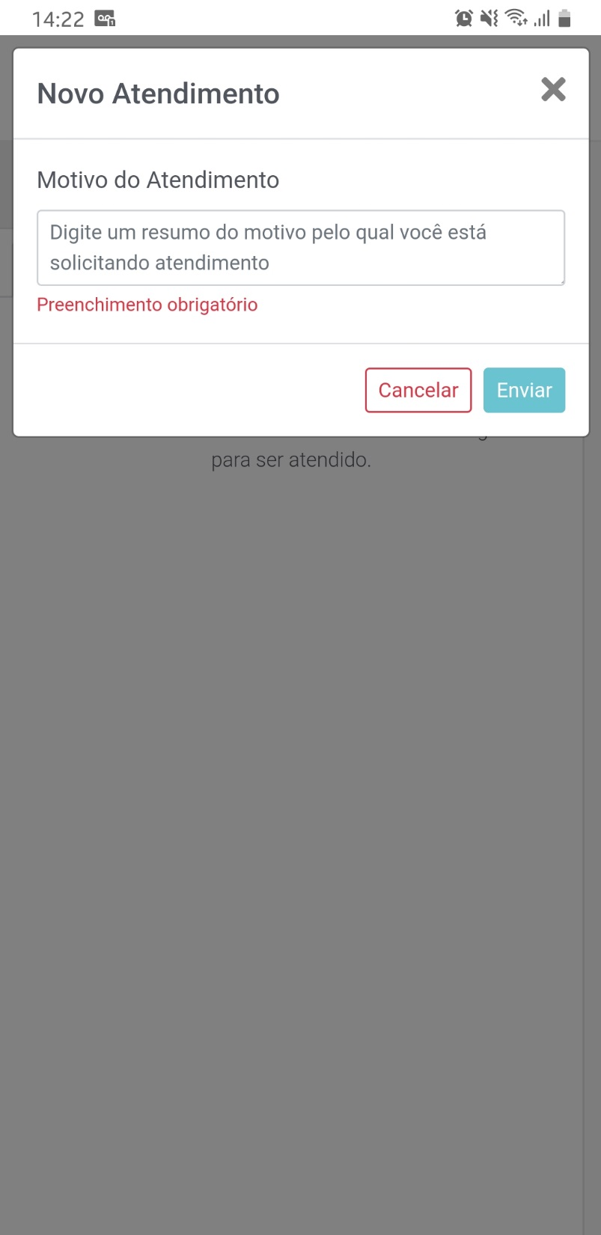
Para acesso à Tele Orientação,
clique na opção 'Falar Agora'
Em seguida, informe suas queixas
ou sintomas, resumidamente
Clique para Seguir

Slide 16
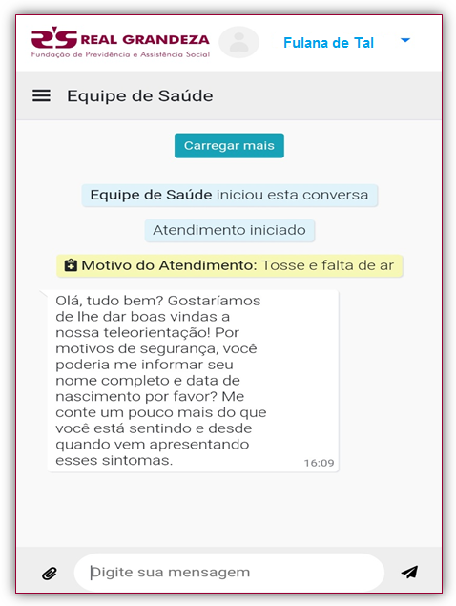

Pronto!
Aqui inicia o atendimento!
Arquivos de fotos, laudos de exame etc.
podem ser anexados, caso necessário.
Basta clicar no ícone:
A qualquer momento, o beneficiário pode solicitar que o atendimento seja feito por vídeo, para que possa ser visto pelo profissional de saúde.
Clique para Seguir

Slide 17

Saúde
em Dia
Clique para Seguir

Slide 18
Para o serviço Saúde em Dia, o beneficiário clica em “Agendar Consulta”.
Clique para Seguir

Slide 19
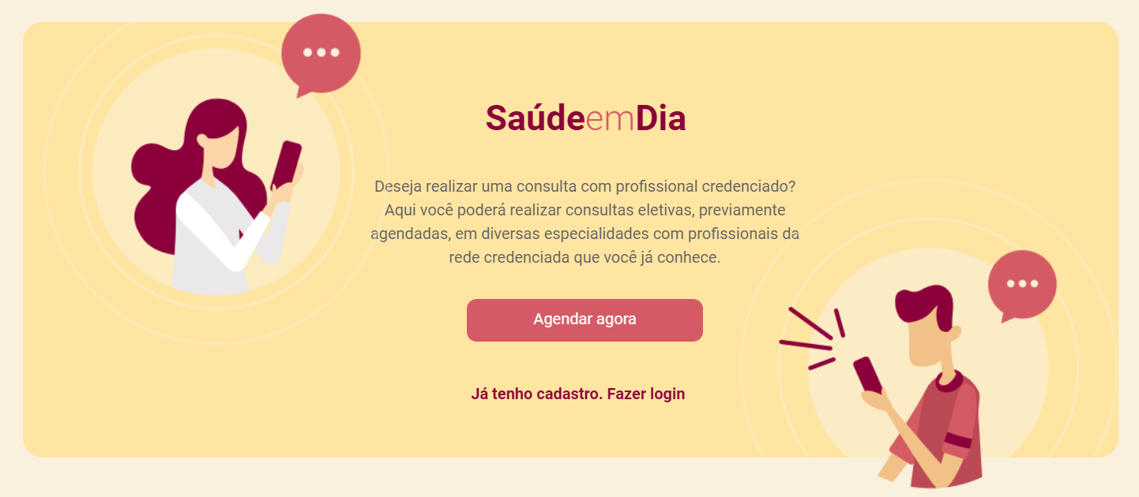
Caso já tenha preenchido o cadastro*, o beneciário clique em “Já tenho Cadastro. Fazer login”.
(*Caso não tenha, veja como fazer a partir da Página 6 deste Manual)
Clique para Seguir

Slide 20
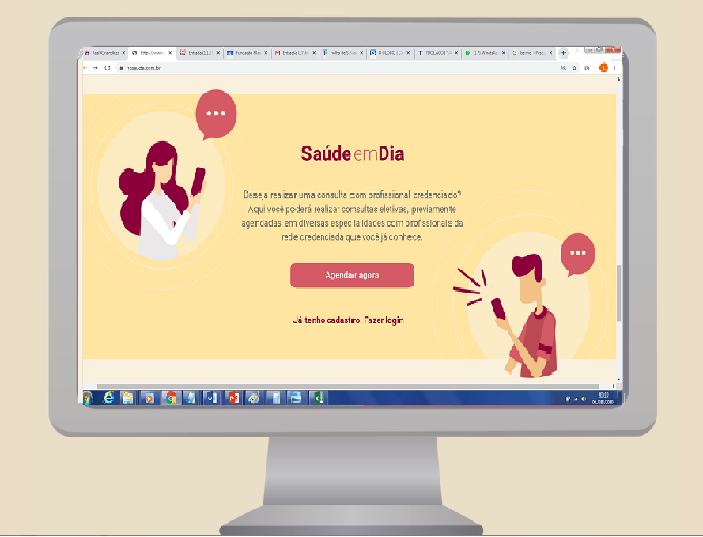
O Saúde em Dia possibilita consultas eletivas, previamente agendadas e de forma remota, por meio de tecnologias seguras de comunicação online.
O beneficiário é atendido por profissionais que já fazem parte da rede credenciada da Real Grandeza, em diversas especialidades, além de poder realizar tratamentos continuados como psicoterapia, fonoaudiologia etc.
ATENÇÃO: Para esse serviço, é cobrado o percentual de coparticipação conforme estabelecido no regulamento do seu plano, como já praticado nas consultas presenciais.
Clique para Seguir

Slide 21
Para ter acesso, clique na
opção Agendar Consulta
Clique para Seguir

Slide 22
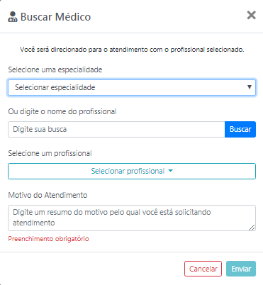

Escolha a especialidade e selecione o profissional desejado; Em seguida, selecione uma opção entre os dias e horários disponíveis e informe o motivo do atendimento.
Pronto! Agora é só aguardar.
Retorne à plataforma no dia e horário agendado, pois o profissional dará início ao atendimento.
Não se atrase!
Clique para Seguir

Slide 23

Esqueci minha senha.
E agora?
Clique para Seguir

Slide 24
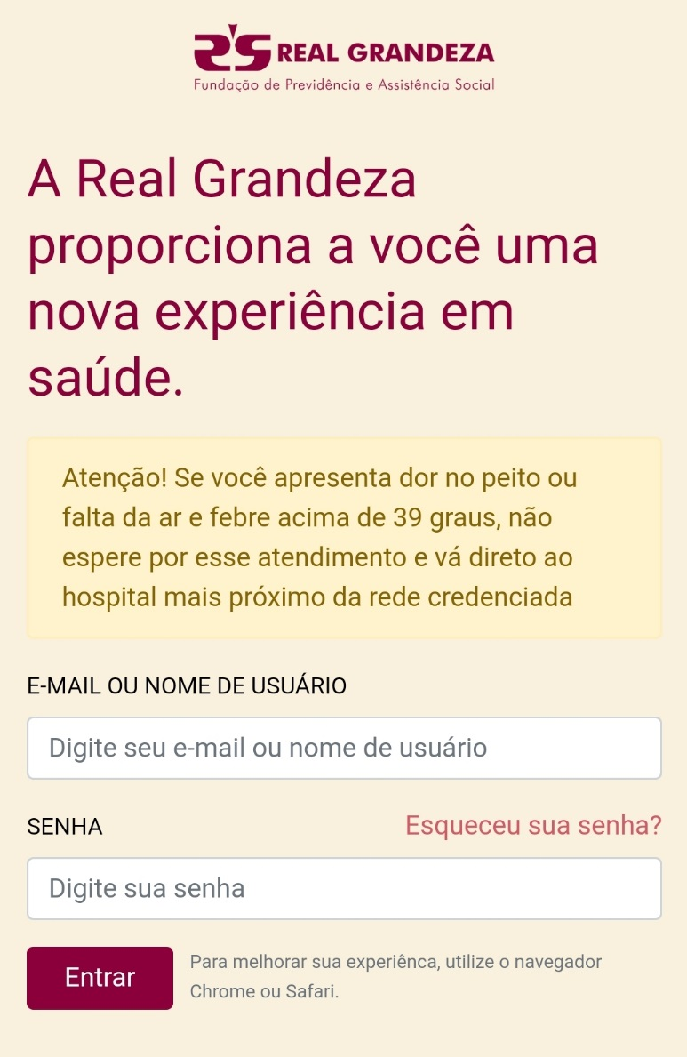

Se esqueceu a senha, basta
clicar em "Esqueceu sua senha?”
A plataforma pedirá seu e-mail para envio do código para a alteração da senha.
Caso não localize a mensagem com o código na caixa de entrada do seu e-mail, lembre-se de checar também a caixa de spam.
Clique para Seguir

Slide 25
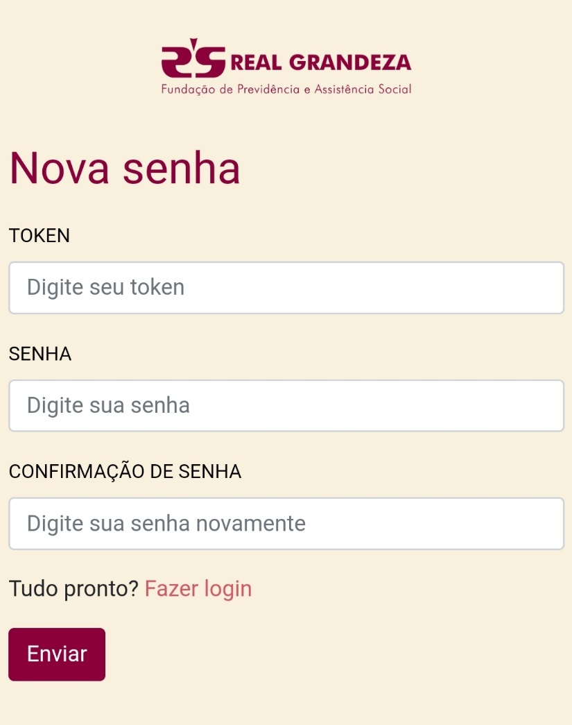
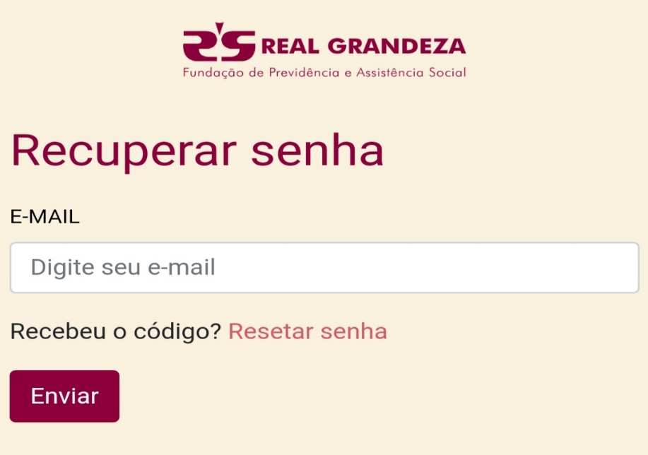
Depois de receber o token, basta clicar em Resetar senha e informar os dados solicitados
Clique para Seguir

Slide 26

Para garantir melhor experiência durante o uso da plataforma TeleRealSaúde, é fundamental que algumas recomendações sejam seguidas:
Certifique-se de que sua Rede de internet apresenta uma conexão estável;
Habilite o compartilhamento da sua câmera e microfone.
Escolha ambientes silenciosos e com boa iluminação;
Não atenda ligações telefônicas durante a consulta;
Estabeleça um diálogo claro e objetivo com seu médico.
Mantenha-se seguro(a) e cuide de sua saúde!

